Slide 1
eXplainable Artificial Intelligence (XAI): 설명 가능한 인공지능
https://youtu.be/UnzrIAa07DE

Slide 2
XAI의 정의
XAI의 필요성
XAI 알고리즘
실습

Slide 3
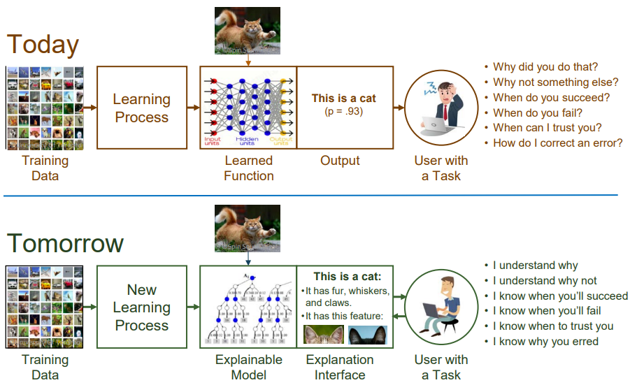
XAI란?
XAI
사람이 AI가 도출한 결과에 대해 이해할 수 있고 해석이 가능한 AI
즉, 결과에 대해 설명 가능하도록 해주는 기술

Slide 4
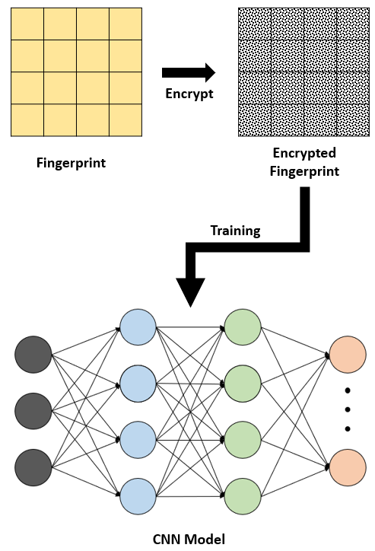
XAI의 필요성
XAI의 필요성
딥러닝은 추출부터 판단까지 전부 네트워크가 알아서 하므로 결과에 이르기까지의 과정을 확인할 수 없음
이러한 이유로 딥러닝을 Black box 모델이라고도 함
AI는 복잡한 내부 구조 탓에 AI가 왜 그런 결과를 도출했는지는 개발자도 알 수 없음
Input
Hidden Layer
Output

Slide 5

XAI의 필요성
XAI의 필요성
AI를 통해 대출 가능 여부를 판단하는 은행에서 대출이 거절될 경우, 어떠한 문제 때문에 거절됐는지에 대한 설명을 요구한다면 은행측은 빅데이터를 기반으로 판단했다고밖에 말할 수 없음
AI가 특정 파일을 랜섬웨어라고 판단할 경우, 왜 그런 결과를 도출했는지는 알 수 없음 (신뢰도 하락)
지금까지의 딥러닝은 대부분 결과에 대한 근거를 댈 수 없었음
결과가 어떤 과정을 통해 도출됐는지에 대한 설명이 있다면
결과에 대해 더 잘 받아들이고 신뢰도가 높아짐
사용자가 AI의 결정을 이해할 수 있음
빅데이터를 기반으로 도출된 결과입니다.

Slide 6
Shapley Value
Shapley Value란?
특정 변수가 결과에 얼마나 영향을 끼치는지 파악하기 위한 수치
예제) 민성, 시현, 대현, 예준 4명이 힘을 합쳐 하루 동안 풀 수 있는 알고리즘 문제 개수는?
한 명도 빠짐 없이 다 같이 풀었을 경우 : 50문제
민성이만 빠지고, 시현, 대현, 예준 셋이 풀었을 경우 : 10문제
시현이만 빠지고, 민성, 대현, 예준 셋이 풀었을 경우 : 15문제
대현이만 빠지고, 시현, 민성, 예준 셋이 풀었을 경우 : 30문제
예준이만 빠지고, 시현, 민성, 대현 셋이 풀었을 경우 : 49문제
민성 | 시현 | 대현 | 예준 | 문제 개수
O | O | O | O | 50
X | O | O | O | 10
O | X | O | O | 15
O | O | X | O | 40
O | O | O | X | 49
누가 가장 알고리즘을 푸는 데 가장 많이 기여했는가?
민성

Slide 7
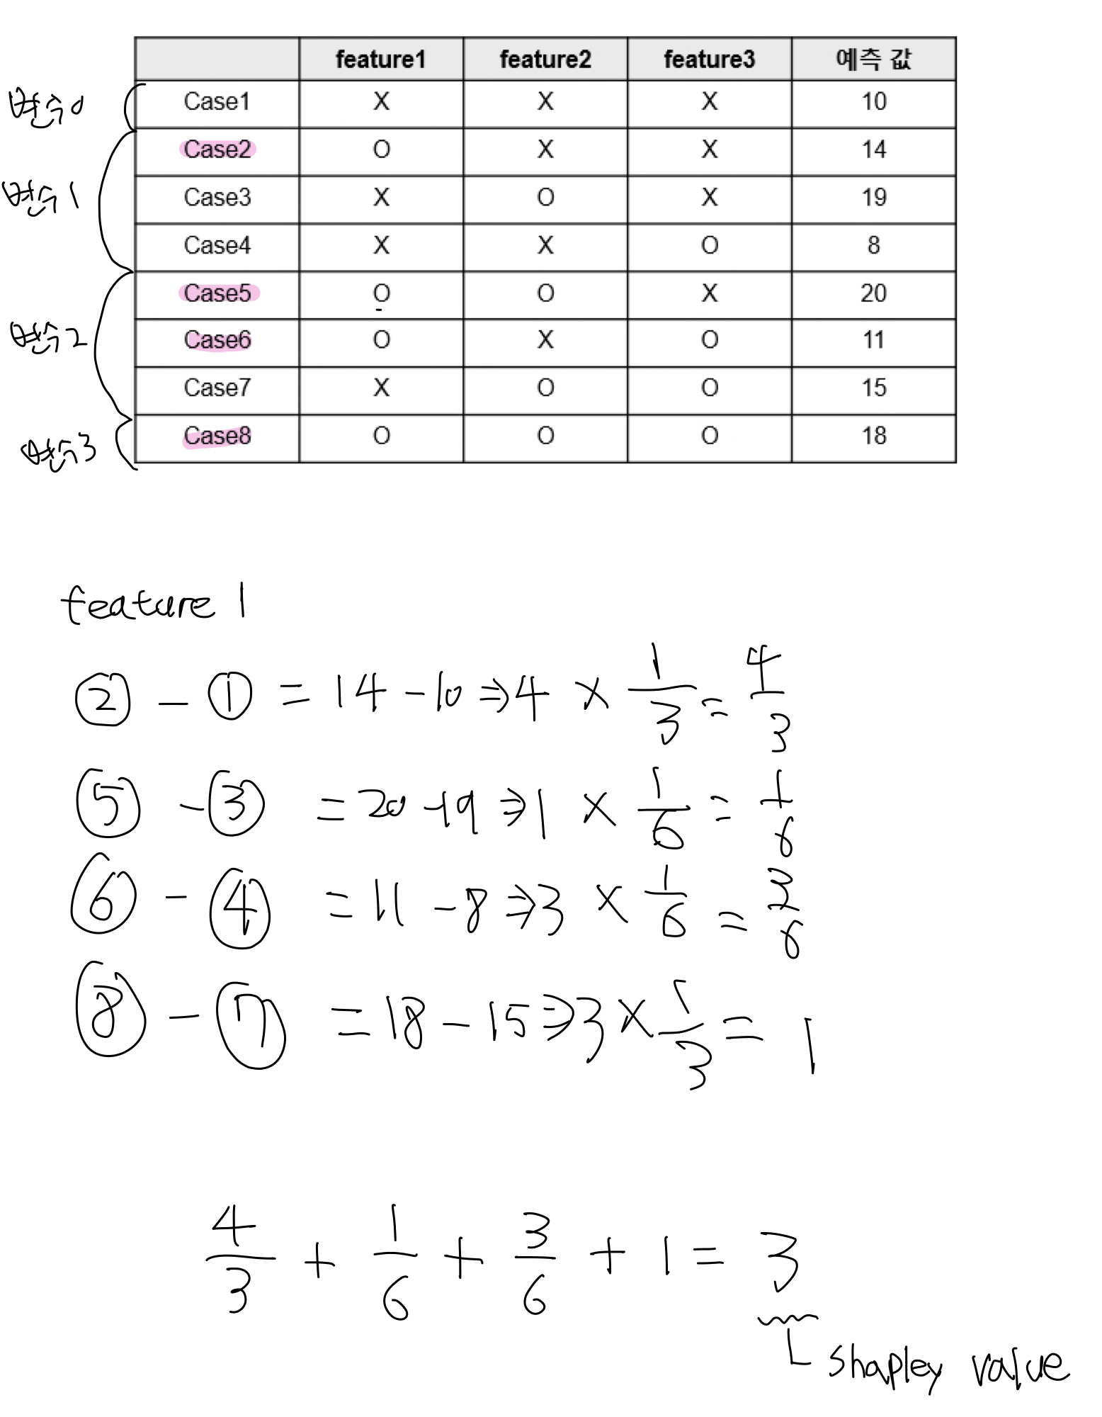
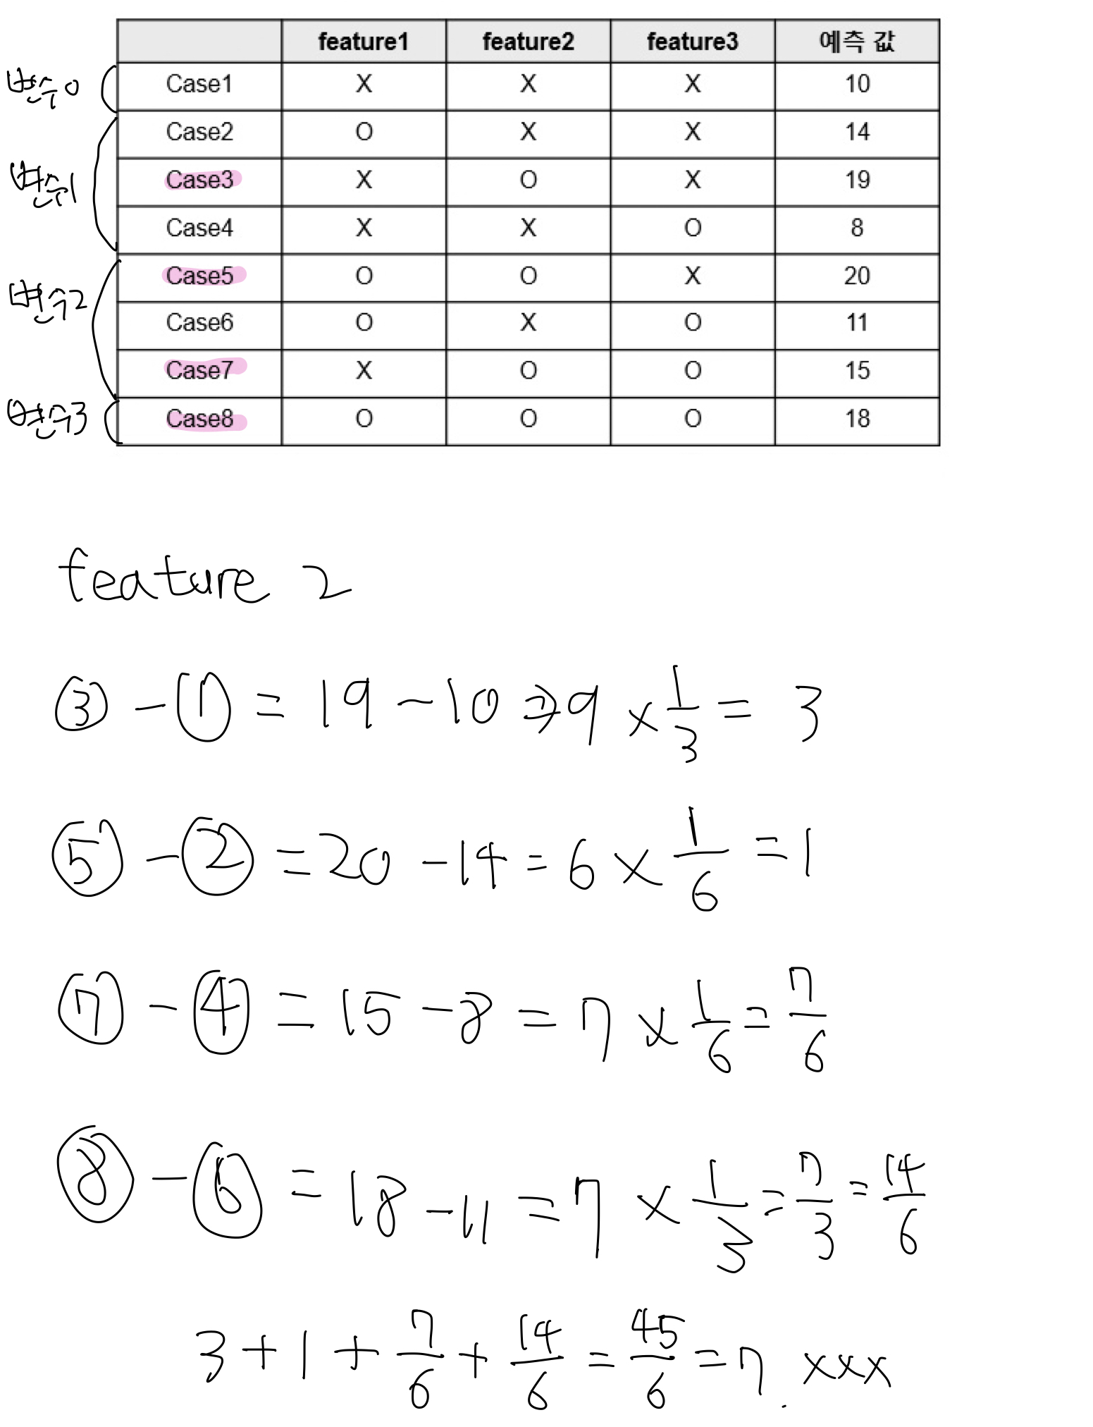
Shapley Value

Slide 8
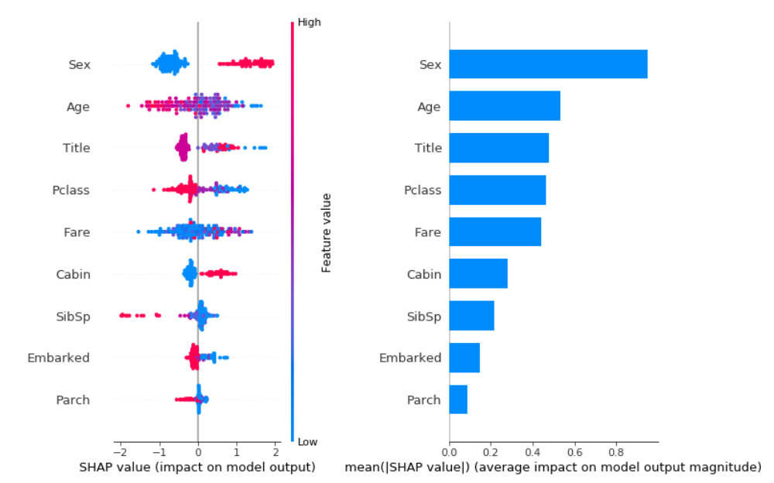
SHAP value 그래프
타이타닉 사망 예측 데이터
색상 : 해당 변수의 값
음수일 수록 생존에 기여
양수일 수록 사망에 기여
남성 : 빨강색, 여성 : 파랑색

Slide 9
SHAP
Shapley Value의 문제점
모든 순열 조합에 대해 연산하고 체크해야 하므로 연산 속도가 느림
모델의 특징에 따라 계산법을 변형시켜 연산 속도를 높임
1. Kernel SHAP: Linear LIME + Shapley Value
2. Tree SHAP: Tree based Model
3. Deep SHAP: DeepLearning based Model

Slide 10
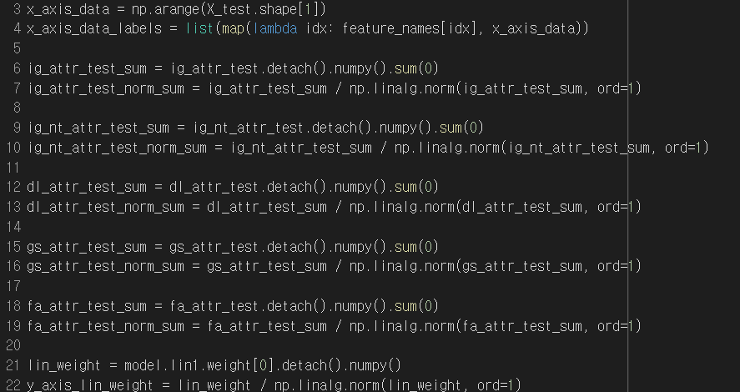

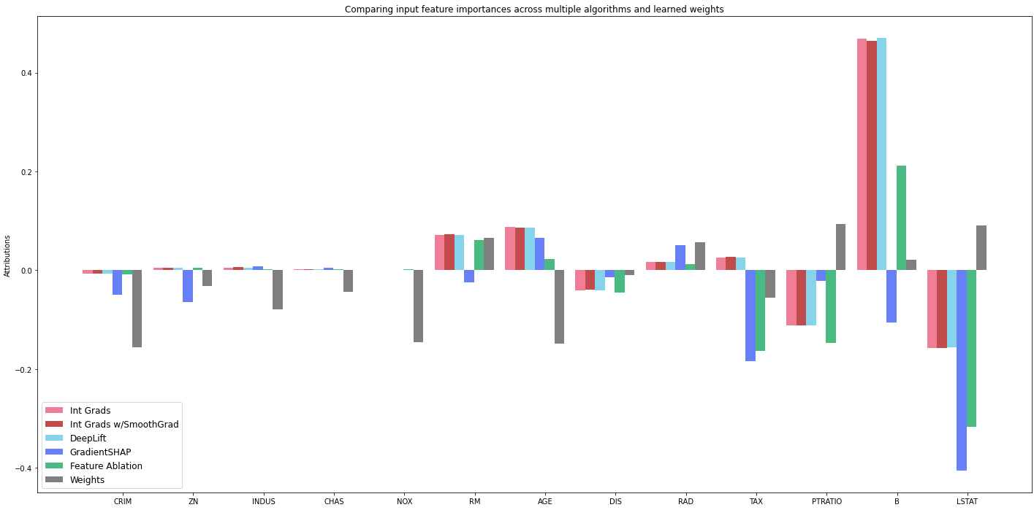
코드 라이브러리

